Slide 1
Мастер класс с
родителями и детьми
в первой младшей группе.
«Снежинка»
МБДОУ ЦРР «Огонёк» №28
г.Бердск 2019-2020г. Воспитатели: Пивцайкина М.Б
Васильева Т.В

Slide 2
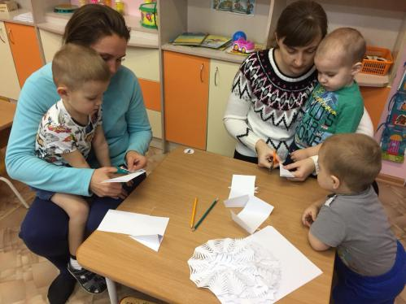
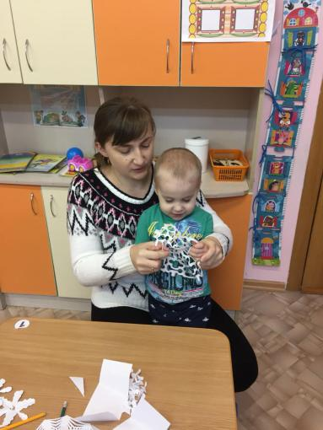
Пушистая снежинка
К нам в группу залетела
Красивая нарядная
На руку к деткам села.

Slide 3
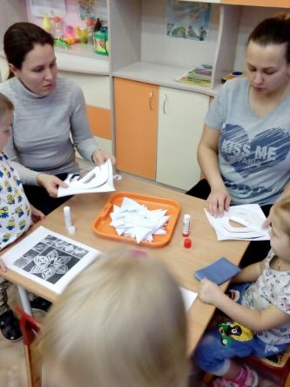
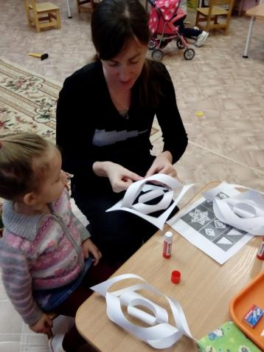
Зима пришла и снег кружит
Всю землю укрывает.
Снежинка в воздухе кружит,
А на ладони тает.

Slide 4
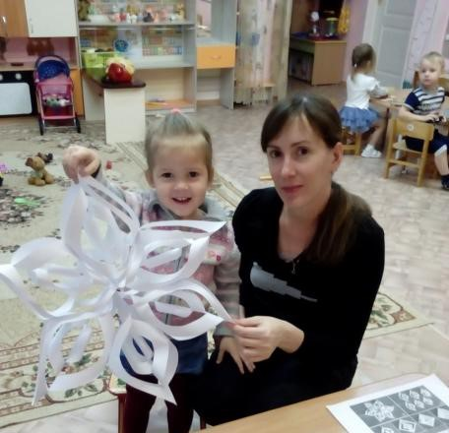
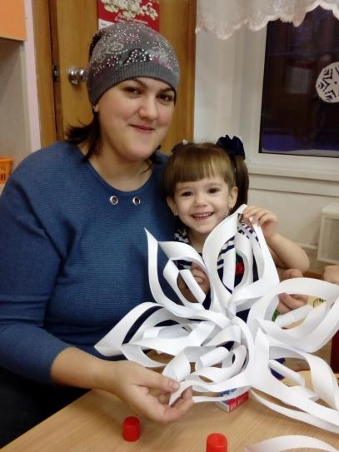
Мы белые снежинки,
Летим , летим, летим.
Дорожки и тропинки
Мы все запорошим.

Slide 5
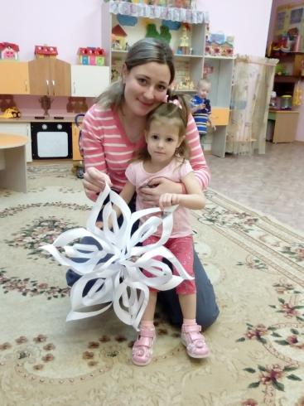
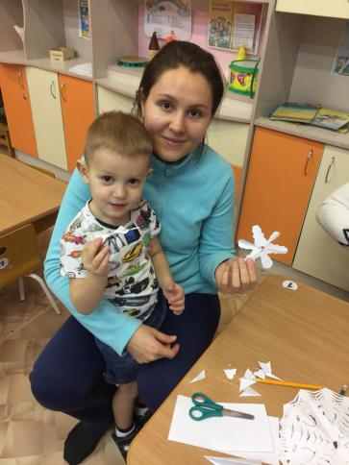
Кто вяжет снежинки и с неба бросает?
Узоров таких даже мама не знает.
И пряжи ни где не встречали такой,
Наш город весь белый почти голубой.

Slide 6
Спасибо за внимание

